Slide 1

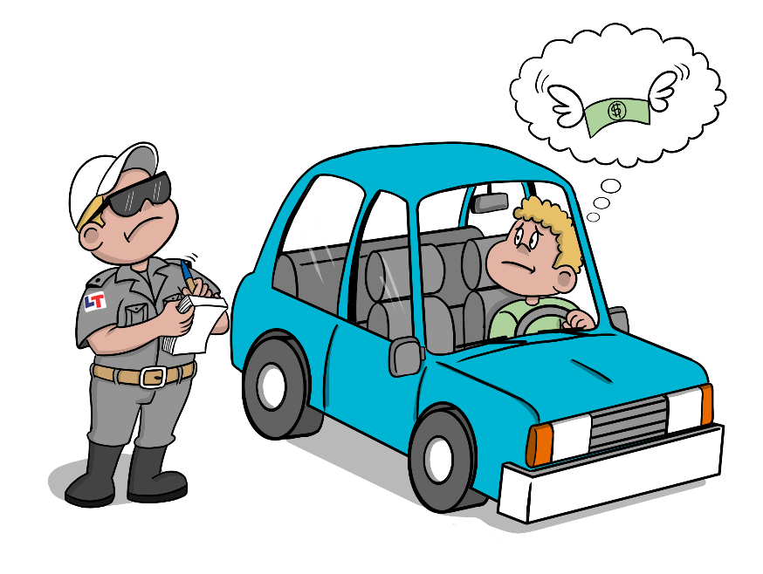

Infrações e Penalidades

Slide 2

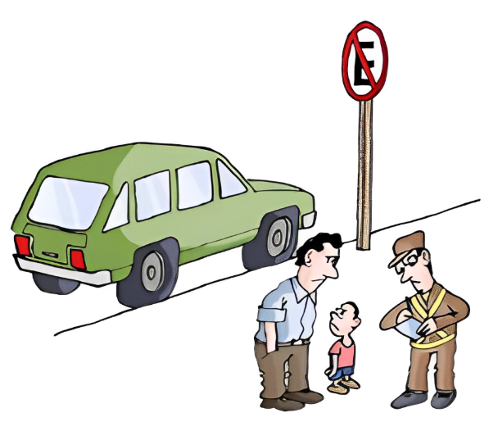
Conceitos e Definições
...é a inobservância de qualquer preceito deste código ou da legislação complementar [...]. (CTB, art. 161)
INFRAÇÃO DE TRÂNSITO

Slide 3



Conceitos e Definições
... são sanções (punições) previstas pelo CTB,
aplicáveis aos condutores infratores.
Responsabilidade pela Infração [CTB, art. 257)
Proprietário do Veículo
Embarcador
Condutor
Transportador

Slide 4
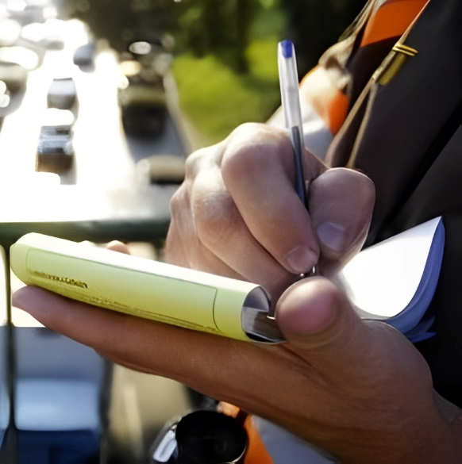
Conceitos e Definições
... ocorrendo infração, prevista no CTB, será lavrado o Auto de Infração de Trânsito, no qual constará:
AIT – Auto de Infração de Trânsito
►Tipificação da Infração cometida;
►Local, data e hora do cometimento da infração;
►Identificação do veículo (placa, marca, espécie...);
►Identificação da Autoridade, do Agente autuador ou Equipamento fiscalizador;
►Prontuário e/ou Assinatura do Condutor, se possível.

Slide 5


Conceitos e Definições
... dirigente máximo de órgão ou entidade executivo integrante do SNT.
AUTORIDADE DE TRÂNSITO
Agente de trânsito (municipal, estadual ou federal), PRF e PM credenciados pela autoridade de trânsito para o exercício de fiscalização, controle e operação de trânsito e patrulhamento.
AGENTE DA AUTORIDADE

Slide 6
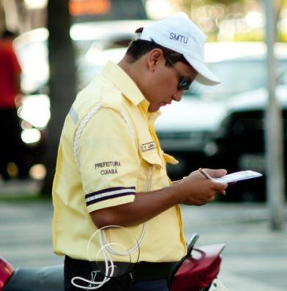
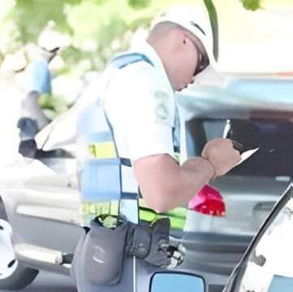
Conceitos e Definições
... são competentes para lavrar um Auto de Infração de Trânsito (AIT):
COMPETENTE PARA FISCALIZAR
Servidor Civil
(Estatutário ou Celetista)
Policial Militar

Slide 7
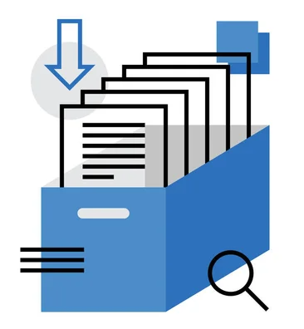
Conceitos e Definições
... um Auto de Infração de Trânsito poderá ser arquivado e seu registro julgado insubsistente quando:
ARQUIVAMENTO DO A I T – CTB art. 281
Inconsistente ou Irregular
Se a Notificação NÃO for expedida em no máximo 30 dias

Slide 8
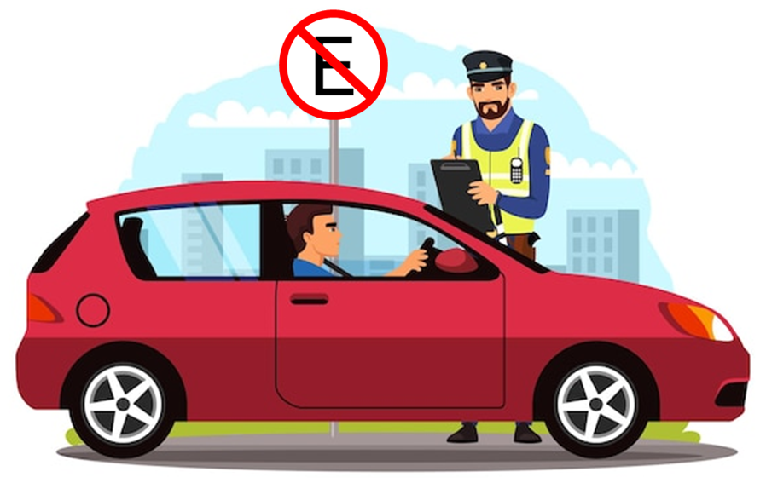

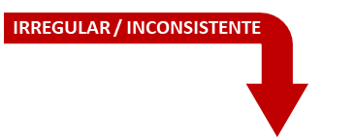





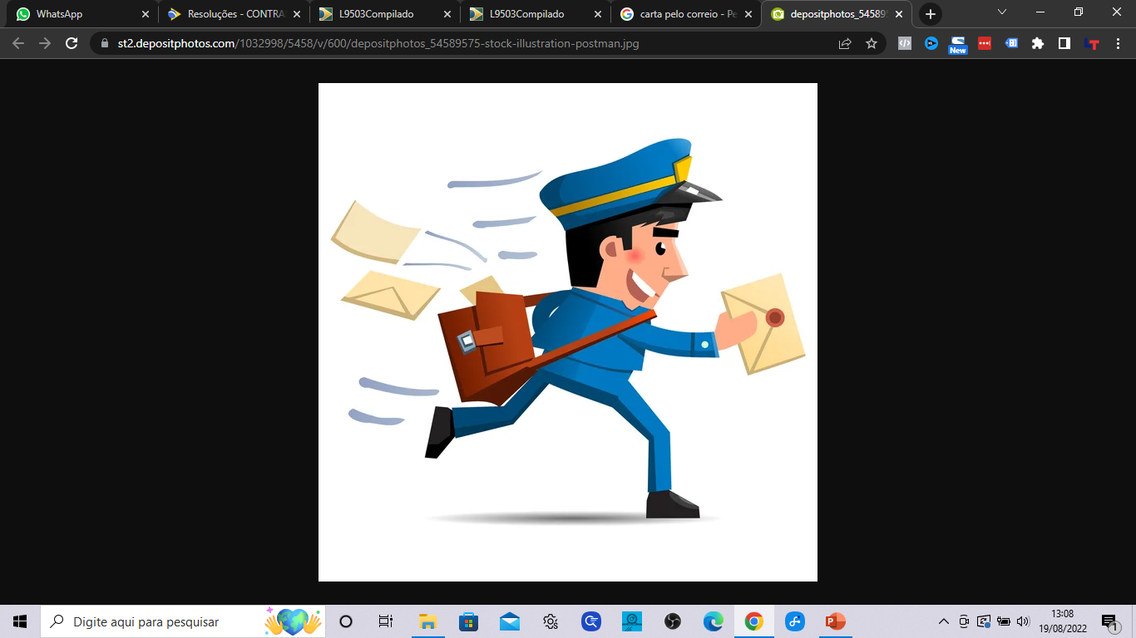




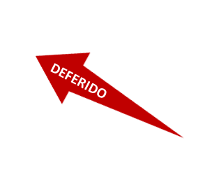
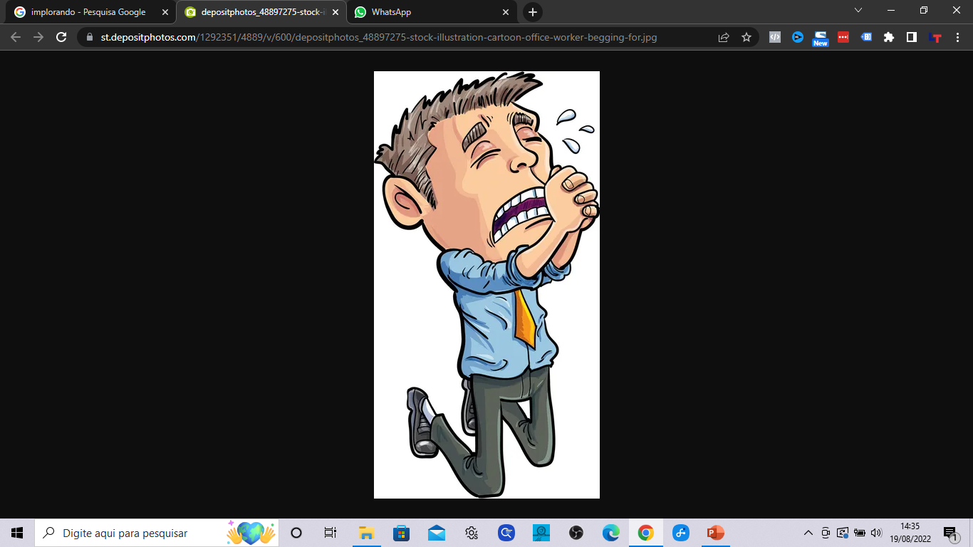

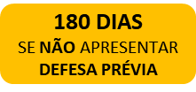











Condutor
comete
a Infração
Agente
lavra o AIT
Autoridade analisa a
regularidade e
consistência do AIT
Notificação
do AIT
Autoridade
analisa a
defesa
Real
Infrator
ou
Defesa
Prévia
Encerra o
Processo
Notificação da
Penalidade
Recurso
à JARI
Cumpre
a Punição
Recurso ao CETRAN
ou Junta especial da JARI
CONTRAN, Res. 918/22

Slide 9
Penalidades | Med. Administrativas
PENALIDADES (CTB art. 256)
MEDIDAS ADMINISTRATIVAS (CTB art. 269)
►Advertência por escrito
►Multa
►Suspensão do Direito de Dirigir
►Cassação da PPD
►Cassação da CNH
►Frequência em Curso de Reciclagem
►Retenção do Veículo
►Remoção do Veículo
►Recolhimento da Habilitação
►Recolhimento da Docum. do Veículo
►Recolhimento de Animais
►Transbordo do Excesso de Carga
►Realização de teste de Alcoolemia
Macete
Tudo que começar com as letras R ou T é → Medida Administrativa

Slide 10

Punição com efeito EDUCATIVO
Penalidades - Advertência por escrito
DEVERÁ ser imposta a penalidade ADVERTÊNCIA POR ESCRITO quando
►a infração cometida for Leve ou Média e
►não tiver cometido infração nos últimos 12 meses

Slide 11

Penalidades – Multa (CTB art. 258 e 259)
NATUREZA
PONTUAÇÃO
VALOR ATUALIZADO
LEVE
3
R$ 88,38
MÉDIA
4
R$ 130,16
GRAVE
5
R$ 195,23
GRAVÍSSIMA
7
R$ 293,47
REAJUSTES – Os valores poderão ser corrigidos anualmente conforme IPCA do ano anterior (CTB art. 319A)
JUROS – A multa não paga até o vencimento terá acréscimo conforme taxa SELIC + 1% (CTB art. 284 § 4º)
PAGAR 80% DO VALOR – Para multas quitadas até o vencimento (CTB art. 284)
PAGAR 60% DO VALOR – Se optar pela Notificação Eletrônica (SNE) e desistir do Recurso (CTB art. 284 § 1º)O
FUNSET – 5% é repassado ao Fundo Nacional de Segurança e Educação (CTB art. 320 § 1º)
FATOR AGRAVANTE – Multiplica o valor das multas gravíssimas por 2x, 3x, 5x, 10x, 20x, 60x

Slide 12
Infrações com Fator Agravante
* Na reincidência aplica-se multa x10.
FATOR AGRAVANTE x2
(Art. 162 III) Dirigir veículo com Habilitação de categoria diferente da do veículo que esteja conduzindo
(Art. 162 I) Dirigir veículo sem possuir Habilitação (CNH, PPD ou ACC)
(Art. 162 II) Dirigir com Habilitação (CNH, PPD ou ACC) Cassada ou Suspensa
(Art. 193) Transitar com o veículo sobre calçada, passarela, ciclovia, canteiro central, acostamento ...
(Art. 218 III) Transitar em velocidade superior à máxima em + de 50%.
FATOR AGRAVANTE x3
(Art. 165-B) *Dirigir veículo sem realizar exame Toxicológico (vencido há mais de 30 dias)
(Art. 165-C) *Dirigir veículo tendo obtido resultado positivo no exame Toxicológico
(Art. 165-D) Deixar de realizar o exame Toxicológico periódico (após 30 dias)
(Art. 176 I a V) Deixar, o condutor envolvido em sinistro com vítima: de prestar ou providenciar socorro [...]
(Art. 202) Ultrapassar pelo acostamento, em interseções ou passagens de nível
(Art. 203) *Ultrapassar - curvas, aclives/declives, faixa de pedestre, pontes/viaduto/túneis, proibida sinalização...
(Art. 230 XX) Conduzir veículo sem portar autorização para condução de escolares
(Art. 246) Deixar de sinalizar obstáculo à livre circulação e segurança de veículos e pedestres ...
FATOR AGRAVANTE x5

Slide 13
Infrações com Fator Agravante
(Art. 165) *Dirigir sob influência de álcool ou sustância psicoativa.
(Art. 165-A) * Recusar-se a teste, ... que permita certificar influência de álcool ou outra substância psicoativa,...
(Art. 173) *Disputar corrida.
(Art. 174) *Promover, na via, competição, eventos, perícia, sem permissão da Autoridade de trânsito ...
(Art. 175) *Exibir manobra perigosa, arrancada brusca, derrapagem, frenagem com arrastamento dos pneus.
(Art. 191) *Forçar passagem entre veículos que, em sentidos opostos, estejam na iminência de passar ...
FATOR AGRAVANTE x10
(Art. 253 A) *Usar qualquer veículo para, deliberadamente, interromper, restringir ou perturbar a circulação...
FATOR AGRAVANTE x20
FATOR AGRAVANTE x60
(Art. 253 A § 1º) *Aplica-se a multa agravada em 60 vezes aos organizadores da conduta prevista no caput.
* Em caso de reincidência aplica-se o valor da multa em DOBRO.
O fator agravante só incide sobre o VALOR da multa

Slide 14

Suspensão do Direito de Dirigir (CTB art. 261)
Trata-se de uma Penalidade aplicada com a finalidade de retirar do Condutor Infrator, por prazo determinado, o seu direito de dirigir. Poderá ocorrer quando:
Atingir a PONTUAÇÃO de 20, 30 ou 40 no prontuário
Na Suspensão ou Proibição de se obter uma habilitação, por decisão judicial, o prazo será de 2 meses a 5 anos.
CTB, art. 293
►Mínimo 6 e máximo 12 meses
►Mínimo 8 e máximo 24 meses - Reincidência
Cometer infrações que preveem a suspensão DIRETA
►Mínimo 2 e máximo 8 meses
►Mínimo 8 e máximo 18 meses - Reincidência
EXCETO
Art. 165, 165A e 253A - 12 meses

Slide 15

Suspensão do Direito de Dirigir (CTB art. 261)
A suspensão por PONTOS ocorrerá quando o condutor atingir:
► 40 pontos, sem nenhuma infração gravíssima
► 30 pontos, se tiver apenas uma infração gravíssima
► 20 pontos, se tiver duas ou mais infrações gravíssimas
Para condutores que Exercem Atividade Remunerada (EAR), a pontuação sempre será 40.

Slide 16
Suspensão do Direito de Dirigir (CTB art. 261)
O infrator atingir 20, 30 ou 40 PONTOS em seu prontuário
1ª INCIDÊNCIA
1 2 3 4 5 6 7 8 9 10 11 12 13 14 15 16 17 18 19 20 21 22 23 24
REINCIDÊNCIA
Cometer infrações ESPECÍFICAS que preveem a suspensão
1ª INCIDÊNCIA
1 2 3 4 5 6 7 8 9 10 11 12 13 14 15 16 17 18 19 20 21 22 23 24
REINCIDÊNCIA

Slide 17
Suspensão do Direito de Dirigir (CTB art. 261)
(CTB, art. 165) Dirigir sob influência de álcool ou substância psicoativa.
(CTB, art. 165-A) Recusar-se ao teste, ... que permita certificar influência de álcool ou outra substância psicoativa, ...
(CTB, art. 170) Dirigir ameaçando os pedestres que estejam atravessando a via, ou demais veículos.
(CTB, art. 173) Disputar corrida.
(CTB, art. 174) Promover, na via, competição, eventos, perícia, sem permissão da Autoridade de trânsito ...
(CTB, art. 175) Exibir manobra perigosa, arrancada brusca, derrapagem, frenagem com arrastamento dos pneus.
(CTB, art. 176) Deixar, o condutor envolvido em sinistro com vítima, de prestar ou providenciar socorro...
(CTB, art. 191) Forçar passagem entre veículos que, em sentidos opostos estejam na iminência de passar um pelo outro.
(CTB, art. 210) Transpor, sem autorização, bloqueio policial.
(CTB, art. 218 III) Transitar em velocidade superior à máxima em + de 50%.
(CTB, art. 244) Conduzir motocicleta: sem capacete, fazendo malabarismo, transportando menor de 10 anos...
(CTB, art. 253-A) Usar o veículo para, deliberadamente, interromper, restringir ou perturbar a circulação na via.

Slide 18

Suspensão do Direito de Dirigir (CTB art. 261)
Não existe uma infração ÚNICA
que acarrete Suspensão do Direito de Dirigir
que NÃO seja Gravíssima

Slide 19
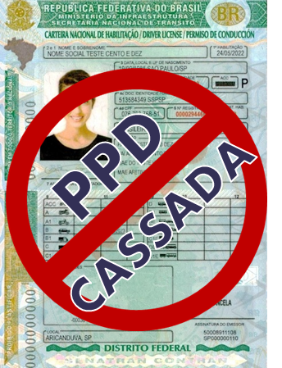

Cassação da Provisória: PPD ou ACC
... ocorrerá quando o condutor
►Cometer qualquer infração Grave ou Gravíssima
►For reincidente em infrações Médias
A reabilitação poderá ocorrer a qualquer tempo.
Terá que refazer todos os exames.

Slide 20
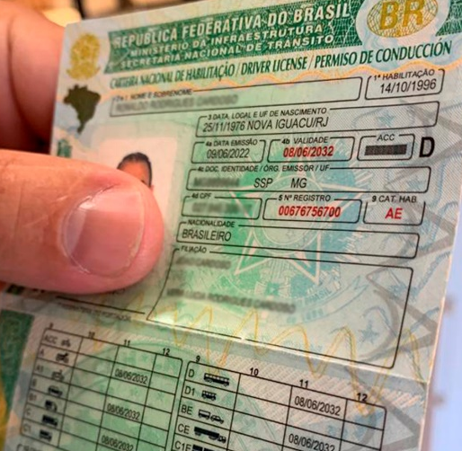

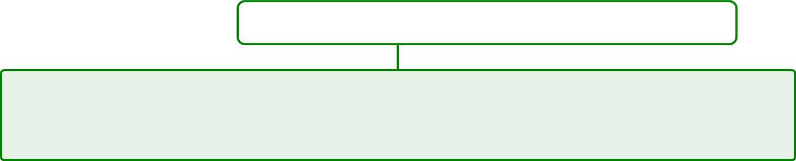

Cassação da CNH
Dirigir estando com o direito de dirigir Suspenso
Condenado judicialmente por Delito de Trânsito
For Reincidente nas seguintes Infrações:
... ocorrerá quanto o condutor
CNH
CASSADA
►Dirigir com CNH de Categoria adversa ao veículo
►Entregar/permitir a direção à pessoa inabilitada/incapacitada
►Dirigir sob influência de álcool ou entorpecente
►Disputar corrida
►Promover competição esportiva sem autorização
►Demonstrar ou exibir manobra perigosa
A reabilitação poderá ocorrer somente após 2 anos.

Slide 21
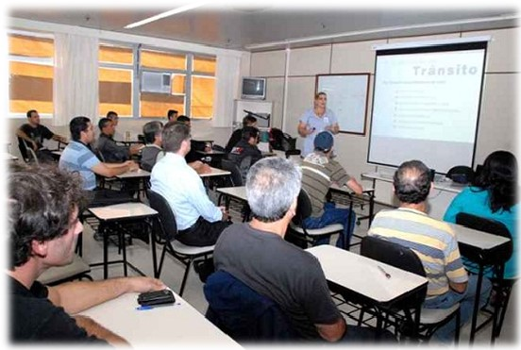
Frequência em Curso de Reciclagem (CTB art. 268)
O condutor será submetido a CURSO DE RECICLAGEM, quando
► tiver o Direito de Dirigir Suspenso;
► envolver-se em sinistro grave;
► for condenado por Delito de Trânsito;
► colocar em risco a segurança do trânsito.
O condutor que exerce Atividade Remunerada (EAR), habilitado em qualquer categoria, PODERÁ fazer
Curso Preventivo de Reciclagem sempre que atingir 30 pontos no período de 1 ano. (CTB 261 § 5º)

Slide 22
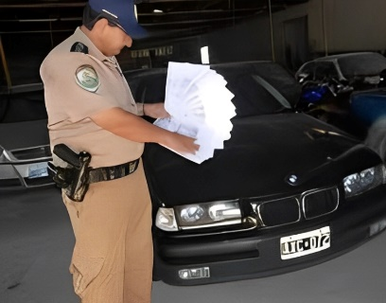
Retenção de Veículo (CTB art. 270)
... manter o veículo no local da abordagem até que:
→ a irregularidade seja sanada; ou
→ liberá-lo para reparo mediante recolhimento do CRLV.
A critério do Agente, os veículos ...
→ com carga Perigosa ou Perecível
→ de transporte Coletivo de passageiros
NÃO serão Retidos

Slide 23
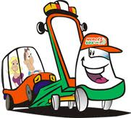
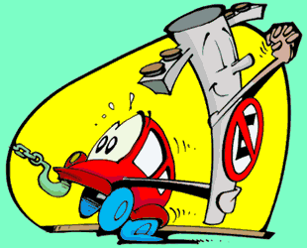
Remoção de Veículo (CTB art. 271)
... retirar (guinchar) o veículo do local onde se encontra, levando-o para o depósito credenciado.
A REMOÇÃO ocorrerá:
►Quando estiver Estacionado em desacordo com a legislação
►Quando o veículo estiver imobilizado na via por falta de combustível
►Quando a irregularidade não for sanada no local
Atenção
Não se aplica a veículo estacionado na contramão

Slide 24

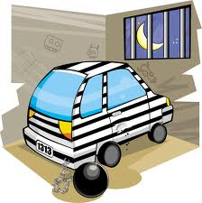


Remoção de Veículo (CTB art. 271)
Art. 271 CTB e Res. 623/16 Contran
Art. 271 CTB e Res. 623/16 Contran
Art. 328 CTB e Res. 623/16 Contran
Recolhido a depósito
Ônus ao Proprietário
Hasta Pública – Após 60 dias
NÃO existe mais a APREENSÃO do veículo.

Slide 25
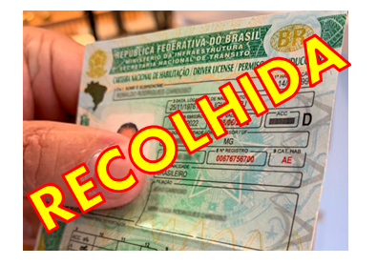

Recolhimento da Habilitação
...o recolhimento dar-se-á, mediante recibo, quando:
►houver suspeita de inautenticidade ou adulteração
►em casos específicos, previstos no CTB:
→ infrações com fator agravante (com exceções)
→Em situações de Suspensão do Direito de Dirigir (com exceções)
O recolhimento da CNH-e se dará por meio de restrição no RENACH

Slide 26
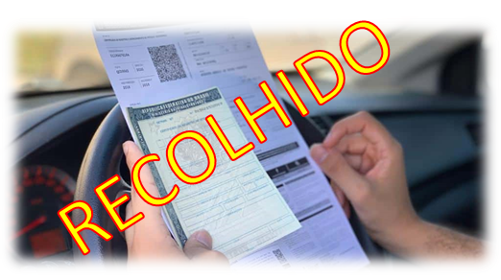

Recolhimento do CRLV-e
...o recolhimento da documentação do veículo (CRV / CRLV) dar-se-á, mediante recibo, quando:
►houver suspeita de inautenticidade ou adulteração
►alienado o veículo, não for transferida a propriedade em 30 dias
►a irregularidade não for sanada no local
►o prazo de Licenciamento (CLA) estiver vencido
►deixar de promover a baixa de veículo irrecuperável.
O recolhimento do CRLV-e se dará por meio de restrição no RENAVAM

Slide 27
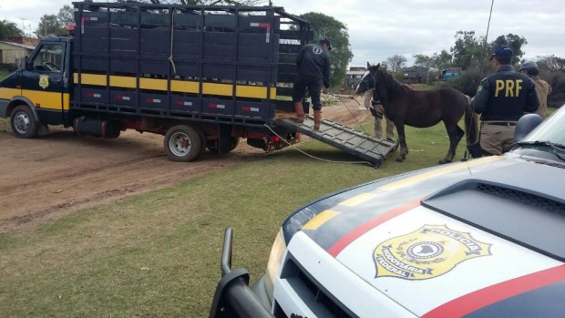
Recolhimento de Animais (CTB art. 269 §4º)
...serão recolhidos a depósito quando estiverem soltos na via pública e desacompanhados de seu guia, prejudicando a fluidez do trânsito ou proporcionando risco à segurança.
A restituição só ocorrerá mediante o pagamento das multas, taxas e despesas com remoção e estada, além de outros encargos previstos na legislação específica.
Os animais não reclamados por seus proprietários, dentro do prazo de
60 dias, serão levados à hasta pública...

Slide 28
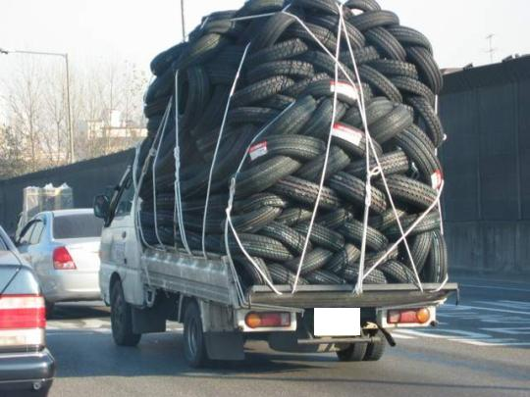
Transbordo do Excesso de Carga
Consiste em passar o excesso da carga para outro veículo, já munido da nota fiscal do excesso.
O transbordo da carga com peso excedente é
condição para que o veículo possa prosseguir viagem...
Não sendo possível o transbordo, o veículo será recolhido ao depósito, sendo liberado após sanada a irregularidade e pagas as despesas de remoção e estada.

Slide 29
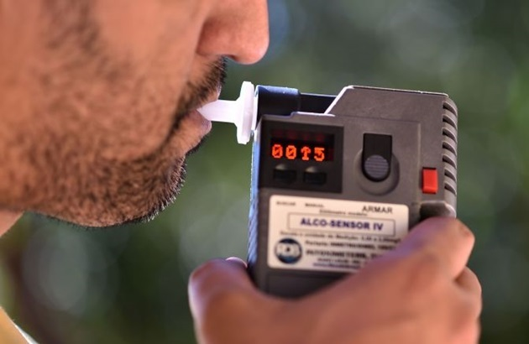
Realização de teste de alcoolemia
...consiste em submeter o condutor a exames que comprovem a sua sanidade quanto a substâncias alcoólicas ou psicoativas. Poderá ocorrer das seguintes formas:
►Exame de sangue
►Outros exames realizados por laboratórios especializados
►Perícia – Teste de ar alveolar (Etilômetro / Bafômetro)
►Verificação de Sinais de alteração da capacidade psicomotora
Prova testemunhal, imagem, vídeo ou outro meio de prova em direito admitido.

Slide 30
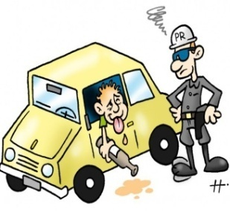
Embriaguez INFRAÇÃO
[Art. 165 CTB / Leis 11.705/08 e 12.760 de 2012 / Res. 432 Contran]
É infração de trânsito dirigir sob a influência de álcool ou de qualquer outra substância psicoativa que determine dependência:
►Qualquer concentração de álcool por litro de sangue
►0,05 mg ou + de álcool por litro de ar alveolar expirado
Penalidades
Medidas Administrativas
►Multa Gravíssima x10
►Suspensão por 12 meses
►Retenção do Veículo
►Recolhimento da habilitação
►Em caso de reincidência será aplicada a multa em dobro.
►A recusa ao teste do etilômetro sujeita o infrator ao estabelecido no art. 165-A do CTB.

Slide 31
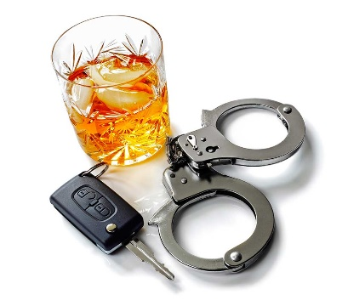
Embriaguez CRIME
[Art. 306 CTB / Leis 11.705/08 e 12.760 de 2012 / Res. 432 Contran]
O crime de embriaguez será caracterizado por
qualquer um dos procedimentos abaixo:
►Exame de sangue com 6 ou + dg de álcool por litro de sangue (6 dg/L)
►Teste de etilômetro com 0,34 ou + mg de álcool por litro de ar alveolar expirado
►Exames laboratoriais – em caso de outras substâncias psicoativas
►Sinais de alteração da capacidade psicomotora
Detenção de 6 meses a 3 anos

Slide 32
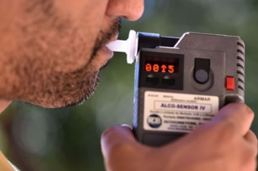
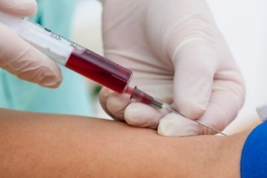
Embriaguez: INFRAÇÃO / CRIME
AR ALVEOLAR
EXAME SANGUE
INFRAÇÃO
0,05 mg*
0,1 dg
CRIME
0,34 mg*
6 dg
*Deve-se descontar a MARGEM DE ERRO do equipamento (Etilômetro) de 0,04 mg
►No exame de sangue NÃO há margem de erro a descontar

Slide 33
Crimes de Trânsito
(Cap. XIX Seção II do CTB)
Submete o condenado à pena em regime fechado, aberto ou semiaberto.
RECLUSÃO
Art. 308 § 2º
Causar morte, resultante de corrida, disputa ou competição não autorizada.
5 a 10 anos
Art. 302 § 3º
Praticar homicídio estando o condutor sob o efeito de álcool ou psicoativos.
5 a 8 anos
Art. 308 § 1º
Causar lesão corporal, resultante de corrida, disputa ou competição não autorizada.
3 a 6 anos
Art. 303 § 2º
Praticar lesão corporal estando o condutor sob o efeito de álcool ou psicoativos.
2 a 5 anos
Todos esses crimes são de natureza Culposa.
CTB – Capítulo XIX Seção II

Slide 34
Crimes de Trânsito
(Cap. XIX Seção II do CTB)
Submete o condenado à pena em regime aberto ou semiaberto.
DENTEÇÃO
Art. 302
Praticar homicídio culposo, na direção de veículo automotor
2 a 4 anos
Art. 306
Dirigir sob influência de álcool (6 dg ou 0,3 mg) ou substância psicoativa.*
6 meses
a 3 anos
Art. 308
Participar de corrida, disputa ou competição não autorizada.*
6 meses
a 3 anos
Art. 303
Praticar lesão corporal culposa, na direção de veículo automotor
6 meses
a 2 anos
* São crimes de natureza Dolosa
CTB – Capítulo XIX Seção II

Slide 35
Art. 304
6 meses
a 1 ano
Deixar o condutor do veículo, de prestar imediato socorro à vítima...
Art. 305
Afastar-se do local do sinistro, para fugir à responsabilidade penal ou civil...
6 meses
a 1 ano
Art. 307
Violar a suspensão ou a proibição de se obter a habilitação para dirigir...
6 meses
a 1 ano
Art. 309
Dirigir sem Habilitação ou cassado o direito de dirigir, gerando perigo de dano.
6 meses
a 1 ano
Art. 310
Entregar a direção à pessoa não habilitada, cassada ou sem condições...
6 meses
a 1 ano
Art. 311
Trafegar em velocidade incompatível nas proximidades de escolas, hospitais...
6 meses
a 1 ano
Art. 312
Inovar artificiosamente, o local do sinistro a fim de prejudicar as investigações...
6 meses
a 1 ano
Todos esses crimes são de natureza Dolosa e preveem pena de DETENÇÃO.
CTB – Capítulo XIX Seção II

Slide 36
Crimes de Trânsito (Cap. XIX Seção II do CTB)
CTB art. 312A
A substituição de pena privativa de liberdade por pena restritiva de direitos, deverá ser de prestação de serviço ...
I - em equipes do COBOM e em outras unidades móveis de salvamento;
II - em pronto-socorro de hospitais que recebem vítimas de sinistro de trânsito;
III - em clínicas especializadas na recuperação de sinistrados de trânsito;
IV – em outras atividades relacionadas ao resgate, atendimento e recuperação de vítimas de sinistros de trânsito.
CTB – Capítulo XIX Seção II (Lei 13.281)

Slide 37
Naturezas de INFRAÇÕES
Olha o
MACETE
60%
As infrações que, de forma DIRETA, colocam em risco a vida ou a integridade física da pessoa, são quase sempre graves ou gravíssimas.

Slide 38

MOTOCICLETAS e SIMILARES
Art. 244, V – Transportar criança menor de 10 anos, ou que não tenha condições de cuidar da própria segurança, em motocicletas, motonetas ou ciclomotores é:
Infração - GRAVÍSSIMA
Penalidade - Multa de R$ 293,47 + Suspensão do Direito de Dirigir
Med. Admin. - Retenção do veículo e Recolhimento da habilitação

Slide 39


SEM CAPACETE / VISEIRA
Art. 244. Conduzir motocicleta, motoneta e ciclomotor:
I - sem usar capacete de segurança com viseira ou óculos de proteção e vestuário de acordo com as normas e especificações aprovadas pelo CONTRAN;
Infração - GRAVÍSSIMA
Penalidade - Multa de 293,47 + Suspensão do Direito de Dirigir
Med. Admin. – Retenção do veículo + Recolhimento da habilitação
... com a viseira aberta ou sem óculos de proteção é infração MÉDIA com Multa de R$ 130,16 (CTB, art. 244, X)

Slide 40
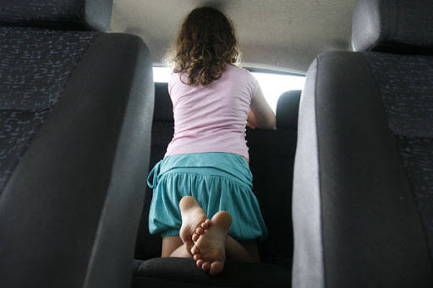
TRANSPORTE DE CRIANÇAS
Art. 168. Transportar criança em veículo automotor sem observância das normas de segurança especiais estabelecidas neste Código:
Infração - GRAVÍSSIMA
Penalidade - Multa de R$ 293,47
Med. Admin. - Retenção do veículo até o saneamento da irregularidade.

Slide 41
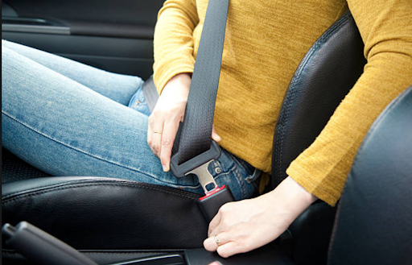
CINTO DE SEGURANÇA
Art. 167. Deixar o condutor ou passageiro de usar o cinto de segurança, conforme previsto no art. 65:
Infração - GRAVE
Penalidade - Multa de R$ 190,23
Med. Admin. - Retenção do veículo até colocação do cinto pelo infrator.

Slide 42
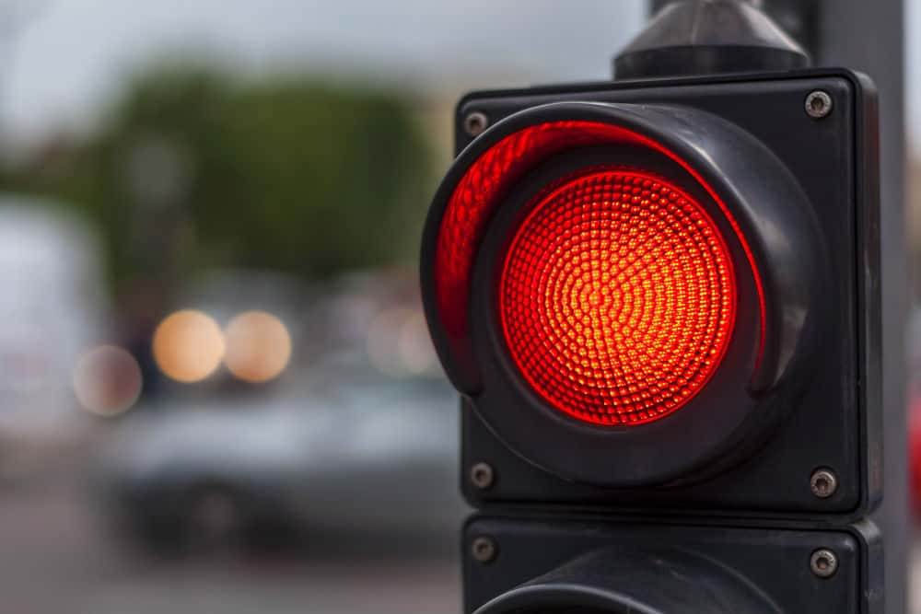
AVANÇO DE SEMÁFORO
Art. 208. Avançar o sinal vermelho do semáforo ou o de parada obrigatória:
Infração - GRAVÍSSIMA
Penalidade – Multa de R$ 293,47

Slide 43
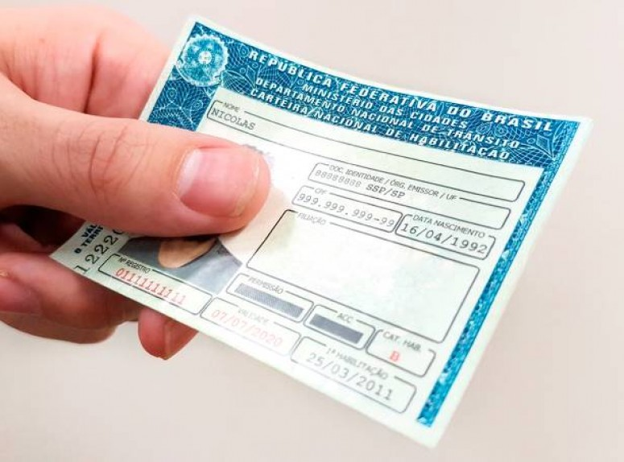
SEM HABILITAÇÃO
Art. 162. Dirigir veículo:
I - sem possuir CNH, PPD ou ACC:
Infração – GRAVÍSSIMA
Penalidade - Multa (3X) R$ 880,41
Med. Admin. - Retenção do veículo até a apresentação de condutor habilitado.

Slide 44
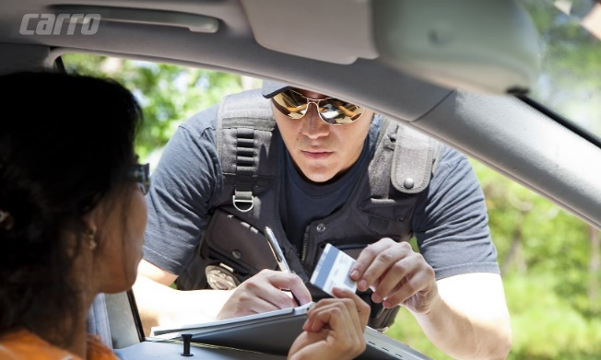
CATEGORIA DIFERENTE
Art. 162. Dirigir veículo:
III - com CNH ou PPD de categoria diferente da do veículo que esteja conduzindo:
Infração - GRAVÍSSIMA
Penalidade - Multa (2x) R$ 586,94
Med. Admin. - Retenção do veículo até a apresentação de condutor habilitado.

Slide 45
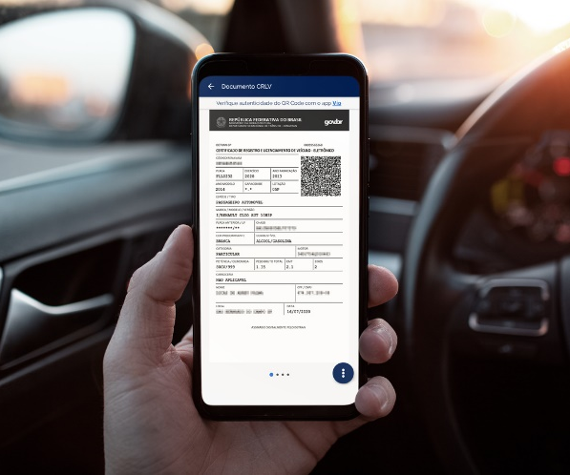
LICENCIAMENTO ATRASADO
Art. 230. Conduzir o veículo:
V - que não esteja registrado e devidamente licenciado;
Infração - GRAVÍSSIMA
Penalidade - Multa de R$ 293,47 e apreensão do veículo
Med. Admin. - Remoção do veículo

Slide 46
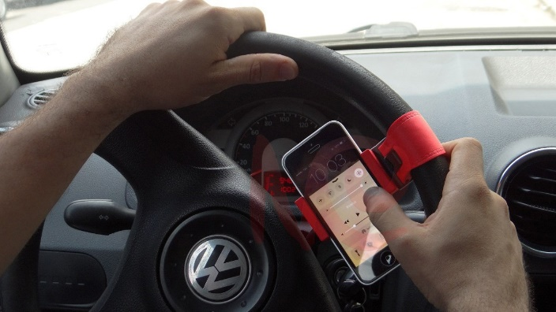
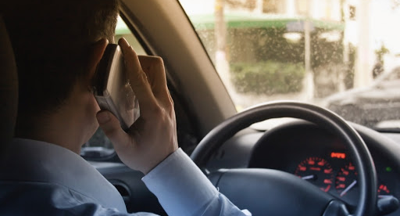
CELULAR À DIREÇÃO
Art. 252. Dirigir o veículo:
VI - utilizando-se de [...] telefone celular;
Infração - MÉDIA
Penalidade - Multa de 130,16
V - com apenas uma das mãos [...]
(P.U.) segurando ou manuseando telefone celular
Infração - GRAVÍSSIMA
Penalidade - Multa de R$ 293,47

Slide 47
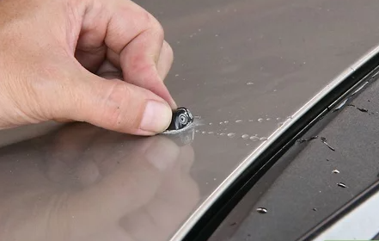
ESGUICHO DO PARA-BRISAS
Art. 230. Conduzir o veículo:
IX – sem equipamento obrigatório ou estando este ineficiente ou inoperante:
Infração - GRAVE
Penalidade - Multa de 190,23
Med. Admin. - Retenção do veículo

Slide 48
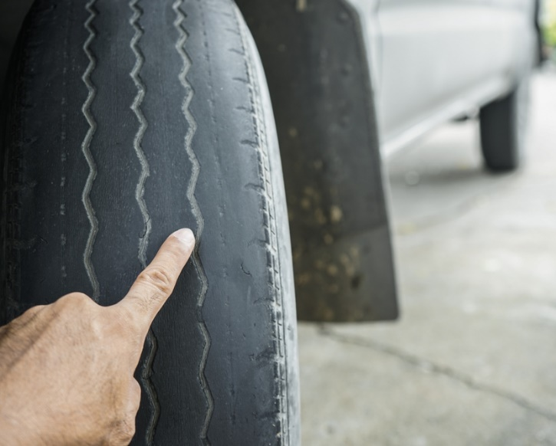
PNEUS LISOS
Art. 230. Conduzir o veículo:
XVIII – em mau estado de conservação [...]:
Infração - GRAVE
Penalidade - Multa de R$ 195,23
Med. Admin. - Retenção do veículo

Slide 49
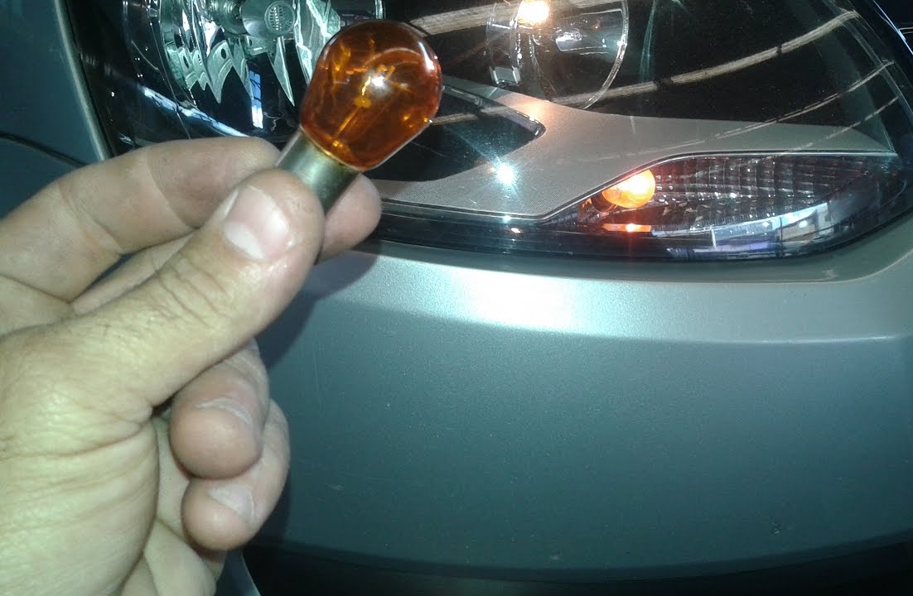
LUZ QUEIMADA
Art. 230. Conduzir o veículo:
XXII - com defeito no sistema de iluminação, de sinalização ou com lâmpadas queimadas:
Infração - MÉDIA
Penalidade - Multa de R$ 130,16

Slide 50

ESTACIONAMENTO IRREGULAR
São VINTE as infrações de estacionamento previstas no CTB:
► 8 de natureza MÉDIA + 8 GRAVES
► 2 GRAVÍSSIMAS
→ vaga de Idoso e Pessoa com Deficiência;
→ na pista de Estradas, Rodovias, Trânsito Rápido e vias com acostamento;
► 2 LEVES
→ longe da guia entre 50cm e 1m;
→ nos acostamentos;

Slide 51
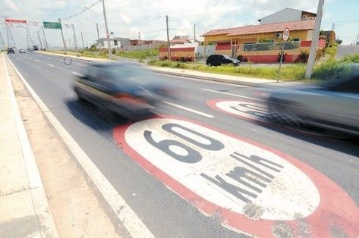
EXCESSO DE VELOCIDADE
Art. 218. Transitar em velocidade superior à máxima:
I – em até 20%
Infração – MÉDIA
Penalidade - Multa de R$ 130,16
II – em mais de 20% até 50%
Infração - GRAVE
Penalidade - Multa de 195,23
III – em mais de 50%
Infração - GRAVÍSSIMA
Penalidade - Multa (3x) R$ 880,41 + Suspensão do Direito de Dirigir.

Slide 52
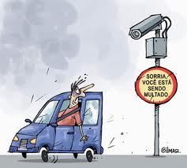
Velocidade - Cálculo
Especificação
Gravidade
Acima da Máxima em até 20%
Média
Acima da Máxima entre 20% e 50%
Grave
Acima da Máxima em + de 50%
Gravíssima x3 + Suspensão
Exemplo: Velocidade Máxima 80 km/h
80
80
►Até 96 km/h = Média
►De 97 até 120 km/h = Grave
►Acima de 120 km/h = Gravíssima (x3) + Suspensão
x 20%
x 50%
16
40
+ 80
+ 80
96 k/h
120 k/h

Slide 53
QUESTÕES COMENTADAS
01 – Marque a alternativa FALSA:
a) São competentes para lavrar um Auto de Infração de Trânsito (AIT) o Policial Militar ou Servidor Civil (estatutário ou celetista).
b) O AIT será arquivado, caso não seja expedida sua notificação no prazo máximo de 30 dias.
c) O agente de trânsito não poderá efetuar a lavratura do
AIT sem a assinatura e o prontuário do condutor infrator.
d) O AIT poderá ser arquivado por inconsistência.

Slide 54
QUESTÕES COMENTADAS
02 – A penalidade pecuniária será sempre atribuída:
a) Ao Proprietário do veículo.
b) Ao Condutor do veículo.
c) À Transportadora.
d) Ao Embarcador.

Slide 55
QUESTÕES COMENTADAS
03 – Marque qual das alternativas não corresponde a uma Medida Administrativa:
a) Retenção do Veículo.
b) Remoção do Veículo.
c) Suspensão do Direito de Dirigir.
d) Transbordo do excesso de carga.

Slide 56
QUESTÕES COMENTADAS
04 – Assinale a alternativa VERDADEIRA.
a) A multa poderá ser paga, até a data do vencimento, com 20% de desconto, ou 40% se aderir ao SNE e não apresentar defesa ou recurso.
b) A notificação de AIT será feita obrigatoriamente via correios.
c) O auto de infração de trânsito nunca poderá
ser arquivado.
d) Em caso de recurso contra penalidades, o condutor
somente poderá recorrer após recolher o valor da multa.

Slide 57
QUESTÕES COMENTADAS
05 – Quanto aos prazos do Processo Administrativo, marque a alternativa correta:
a) 15 dias para a Autoridade remeter a Notificação da Autuação.
b) 15 dias para que se apresente o “real infrator”.
c) 30 dias para o condutor apresentar “defesa prévia”.
d) 20 dias para o condutor remeter Recurso à JARI.

Slide 58
QUESTÕES COMENTADAS
06 – Dirigir veículo com habilitação cassada ou suspensa é infração_____________, tendo como Penalidade _____________ e Medidas Administrativas _____________ e ________________.
a) Gravíssima; multa (5x); Recolhimento da CNH e Apreensão do veículo.
b) Grave; multa (3x); Recolhimento da CNH e Retenção do veículo.
c) Gravíssima; multa (3x); Recolhimento da CNH e
Retenção do veículo.
d) Grave; multa (5x); Recolhimento da CNH e
Remoção do veículo.

Slide 59
QUESTÕES COMENTADAS
07 – Em uma rodovia de pista simples, sem sinalização regulamentadora de velocidade, um motorista foi flagrado conduzindo seu automóvel a uma velocidade de 130 km/h. Este condutor cometeu uma infração de natureza:
a) Grave
b) Leve
c) Média
d) Gravíssima

Slide 60
QUESTÕES COMENTADAS
08 – A cassação do documento de habilitação ocorrerá quando o condutor cometer a seguinte infração:
a) Dirigir em velocidade superior a máxima em mais de 50%.
b) Dirigir ameaçando os pedestres que estejam atravessando a via pública.
c) Quando for encontrado dirigindo estando com o
direito de dirigir suspenso.
d) Deixar de prestar socorro à vítima de trânsito.

Slide 61
QUESTÕES COMENTADAS
09 – Ocorrerá a Medida Administrativa de ‘Remoção do veículo’ quando o condutor:
a) Tiver seu veículo imobilizado na via por falta de combustível.
b) Estacionar na contramão direcional.
c) Parar o veículo em desacordo com as posições
estabelecidas pelo CTB.
d) Deixar de prestar socorro à vítima de sinistro
de trânsito.

Slide 62
QUESTÕES COMENTADAS
10 – O condutor que for flagrado conduzindo veículo automotor, com níveis iguais ou superiores a 6 dg de álcool por litro de sangue ou 0,34 mg de álcool por litro de ar alveolar expirado, estará cometendo crime de trânsito sujeito a detenção pelo prazo de:
a) 1 a 4 anos.
b) 6 meses a 3 anos.
c) 6 meses a 2 anos.
d) 2 a 4 anos.

Slide 63
QUESTÕES COMENTADAS
11 – O pagamento da multa poderá ser efetuado até a data do vencimento expressa na notificação por:
a) 20% do seu valor.
b) 50% do seu valor.
c) 40% do seu valor.
d) 80% do seu valor.

Slide 64
QUESTÕES COMENTADAS
12 – As penalidades atribuídas pelos crimes cometidos na direção de veículo automotor não são agravadas quando o condutor dirigir:
a) Sem possuir PPD, CNH ou ACC.
b) Utilizando o veículo sem placas, com placas falsas ou adulteradas.
c) Com PPD ou CNH de categoria diferente da do veículo.
d) Com a CNH vencida há mais de trinta dias.

Slide 65
QUESTÕES COMENTADAS
13 – O condutor que tiver sua CNH cassada poderá reabilitar-se após transcorridos pelo menos________, desde que o motivo que lhe deu causa não mais subsista.
a) 2 anos
b) 1 ano
c) 6 meses
d) 5 anos

Slide 66
QUESTÕES COMENTADAS
14 – O infrator será submetido a Curso de Reciclagem, na forma estabelecida pelo CONTRAN, quando:
a) Suspenso do direito de dirigir.
b) Envolver-se em sinistro grave, para o qual haja contribuído.
c) Condenado judicialmente por delito de trânsito.
d) Todas as alternativas acima estão corretas.

Slide 67
QUESTÕES COMENTADAS
15 – Não é crime de trânsito:
a) Lesão corporal culposa, causada por condutor de veículo automotor.
b) Homicídio culposo, causado por condutor de veículo automotor.
c) Omissão de socorro às vítimas de sinistros de trânsito.
d) Dirigir em excesso de velocidade.
©

Slide 68
QUESTÕES COMENTADAS
16 – A reincidência da Suspensão do Direito de Dirigir, pelo acúmulo de pontos, resultará em nova suspensão cujo prazo máximo é de
a) 6 meses.
b) 12 meses.
c) 24 meses.
d) 8 meses.

Slide 69
QUESTÕES COMENTADAS
17 – Dirigir com falta de atenção e os cuidados indispensáveis à segurança do trânsito é infração punível com:
a) Advertência por escrito, aplicada pelo Diretor do CONTRAN.
b) Advertência oral.
c) Multa e apreensão da CNH.
d) Multa.

Slide 70
QUESTÕES COMENTADAS
18 – O veículo que, sem autorização, transitar com suas dimensões ou carga superiores aos limites estabelecidos na sinalização, está sujeito a:
a) Remoção do veículo.
b) Apreensão de veículo.
c) Retenção do veículo e multa.
d) Apreensão da CNH.

Slide 71
QUESTÕES COMENTADAS
19 – Quando o condutor ultrapassar pela contramão outro veículo, nas curvas e aclives sem visibilidade suficiente, será punido com:
a) Retenção do veículo e multa.
b) Remoção do veículo e multa.
c) Recolhimento do veículo ao depósito do DETRAN.
d) Multa.

Slide 72
QUESTÕES COMENTADAS
20 – O condutor que estacionar o veículo nos viadutos, pontes e túneis poderá ser punido com:
a) Retenção do veículo.
b) Remoção do veículo e multa.
c) Multa, apenas.
d) Recolhimento do CRV e multa.

Slide 73
QUESTÕES COMENTADAS
21 – O condutor habilitado na PPD que avançar o sinal vermelho do semáforo, além da multa ele poderá ser penalizado com ...
a) a Suspensão da habilitação e frequência obrigatória em curso de reciclagem.
b) a Suspensão da PPD e frequência obrigatória em curso de reciclagem.
c) a não obtenção da CNH ao término do período da PPD.
d) a suspensão da CNH, tendo que reiniciar todo o
processo de habilitação.

Slide 74
QUESTÕES COMENTADAS
22 – O recurso em segunda instância, de decisão da JARI, por penalidade imposta por órgão executivo de trânsito estadual, será remetido a quem?
a) JARI.
b) Contran.
c) Cetran.
d) Senatran.

Slide 75
QUESTÕES COMENTADAS
23 – O Condutor autuado por dirigir com habilitação de categoria diferente da exigida para o veículo que está conduzindo, está sujeito à ...
a) apenas Multa.
b) Multa (2x) e Retenção do veículo.
c) Advertência por escrito e Remoção do veículo.
d) Apreensão do veículo e Cassação da CNH.

Slide 76
QUESTÕES COMENTADAS
24 – O condutor que for penalizado por transitar em velocidade superior à máxima em mais de 50%, terá computados quantos pontos em sua CNH?
a) 7 (sete).
b) 21 (vinte e um).
c) Nenhum ponto.
d) 5 (pontos).

Slide 77
QUESTÕES COMENTADAS
25 - A responsabilidade pelas infrações decorrentes de atos praticados na direção de veículo, cabe ...
a) ao proprietário do veículo.
b) ao proprietário do veículo e ao do condutor.
c) aos pais ou responsáveis pelo condutor.
d) ao condutor.

Slide 78
QUESTÕES COMENTADAS
26 – Na infração por ‘estacionar o veículo afastado da guia da calçada (meio-fio) entre 50cm e 1m’, são computados __________ pontos no prontuário do condutor:
a) 7 (sete).
b) 5 (cinco).
c) 4 (quatro).
d) 3 (três).

Slide 79
QUESTÕES COMENTADAS
27 – Dirigir com apenas uma das mãos, segurando ou manuseando telefone celular, é uma infração de trânsito de natureza ...
a) média.
b) grave.
c) leve.
d) gravíssima.

Slide 80
QUESTÕES COMENTADAS
28 - Sobre aplicação das penalidades, verifique qual das alternativas abaixo é incorreta:
a) Não sendo apresentada defesa prévia, a penalidade deverá ser aplicada em no máximo 180 dias a contar da data do cometimento da infração.
b) Não sendo imediata a identificação do infrator, o proprietário terá no máximo 15 dias de prazo para apresentá-lo.
c) Serão impostas ao condutor, ao proprietário do veículo ao
embarcador e ao transportador.
d) Atendidos os requisitos legais, a penalidade de Advertência
por escrito deverá ser aplicada no lugar da multa.

Slide 81
QUESTÕES COMENTADAS
29 - Dirigir um veículo estando com a validade da CNH vencida há mais de trinta dias, caracteriza infração
a) gravíssima, com Multa e Remoção do veículo.
b) grave, com Retenção do veículo.
c) gravíssima, com Multa e Retenção do veículo.
d) gravíssima, com Multa somente.

Slide 82
QUESTÕES COMENTADAS
30 - Deixar de dar preferência de passagem a veículo que se aproxima pela direita, em interseção não sinalizada, é infração:
a) Gravíssima.
b) Grave.
c) Média.
d) Leve.

